Slide 1
7.1 7.2 热力学第一定律
第七章 热力学基础
1. 热力学过程:
过程：从一平衡态 — 另一平衡态的过渡
按过程特点分:
等容, 等温, 等压, 绝热, 多方, 循环
1.1 准静态过程（平衡过程）:
过程经历的中间态总能视为平衡态
初
末
缓慢拉活塞
特点:
过程进行得很缓慢
在P—V图上可表示为一条曲线

Slide 2
1.2.非静态过程(非平衡过程）:
中间态不能视为平衡态
真空
抽去挡板
在P—V图上不能表示为一条曲线
过程进行快慢的标准：
从破坏—建立的时间
t（过程进行时间）》 τ（弛豫时间）
书: 活塞上的沙子一粒粒移走时,容器中的气体状态变化的过程
扩散过程：
当平衡恢复时，也就是过程进行完毕时,
∴ t 》τ总不满足，总是非静态过程。

Slide 3
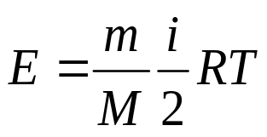
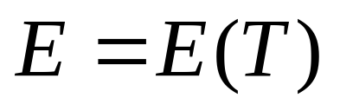


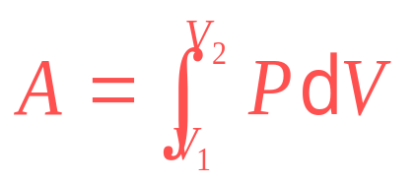

2.内能
理想气体的内能:
∴内能是状态参量的函数，内能的变化由状态变化单值决定
3.功
仅讨论准静态过程中压力作功：
F
S
dl
规定：系统对外界作功（气体膨胀）为正
外界对系统作功（气体压缩）为负
功的图示:
功的几何意义:
=曲线下的面积
由图可知:功与过程的路径有关

Slide 4
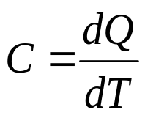

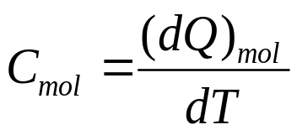
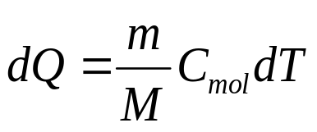
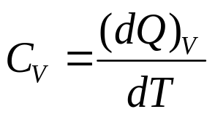
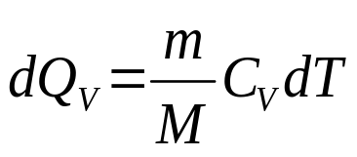
4.热量
体系质量 m, 温度升高dT时，吸收的热量为 dQ
定义热容量为：
摩尔热容：
1mol物质温度变化1k时吸收（或放出）的热量
热量与过程有关，故热容也与过程有关。
定容摩尔热容：
V不变时，1mol物质温度变化1k时吸收（或放出）的热量
Notes:
热量是物质之间进行能量交换的另一种方式，这种方式是通过分子的热运动以及分子间的碰撞来实现的。

Slide 5

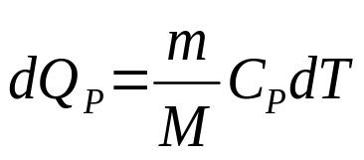
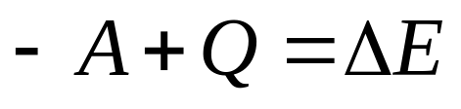
定压摩尔热容：
P不变时1mol物质温度变化1k时吸收（或放出）的热量
5. 热力学第一定律
外界对系统作功＋外界对系统传热＝系统内能的增量
Q=ΔE+ A
即
符号规定：
Q
吸热为“ + ”
A
系统对外作功为 “ + ”
放热为
外界对系统作功为“ － ”
“
”
E
系统的内能增量为“ + ”
Notes:
故同一系统，在不同过程中的热容量有不同的值，有实际意义的是使热传递过程在一定条件下进行，因而有常用的定容热量与定压热容量 。

Slide 6
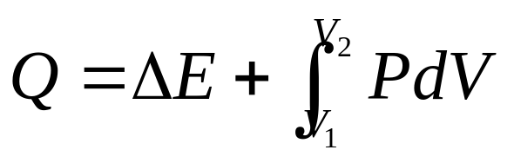
适用范围:
包括热量在内的能量守恒
对任何过程均适用，第一定律是自然界的普遍规律
若为准静态过程: 则第一定律可写为：

Slide 7
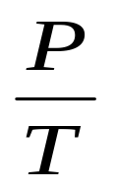
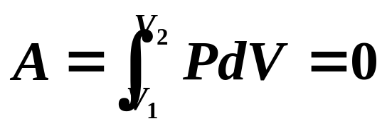
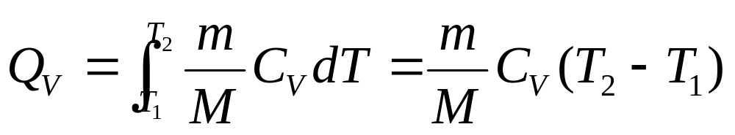
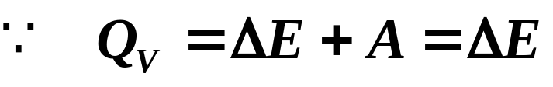
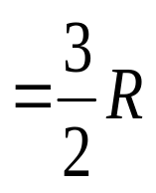
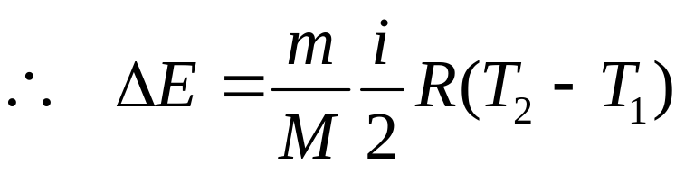
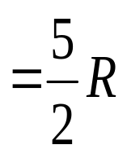
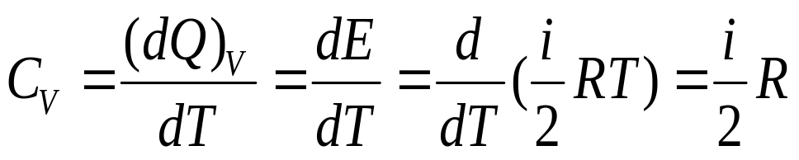

7.3 第一定律对理想气体等值过程的应用
P
1. 等体过程:
2
特点：V＝常数 dV=0
P₁
过程方程：
=恒量
P-V图:
p₂
1
Q, ΔE, A计算
V
o
单
双
多

Slide 8
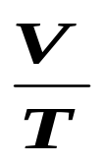
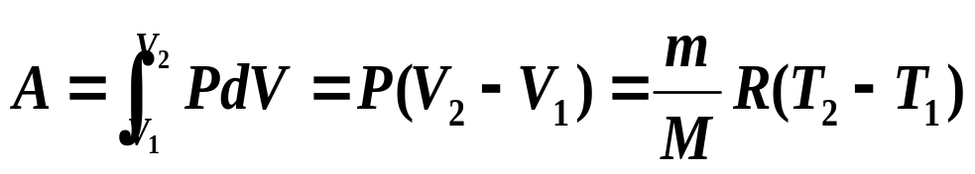
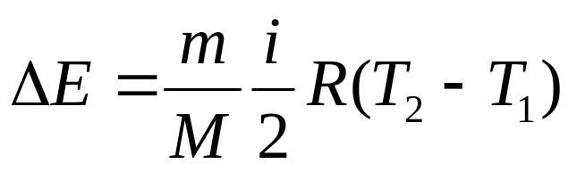
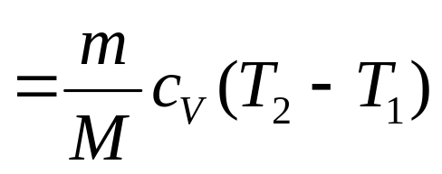
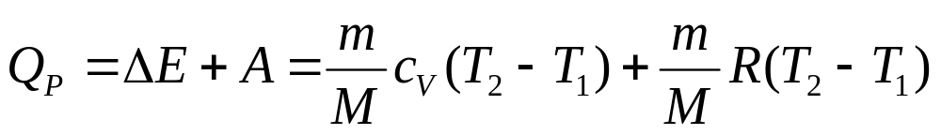
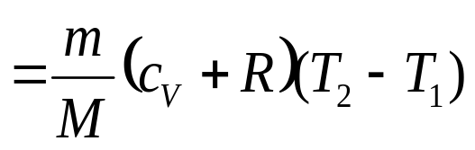
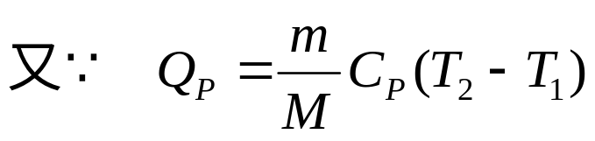
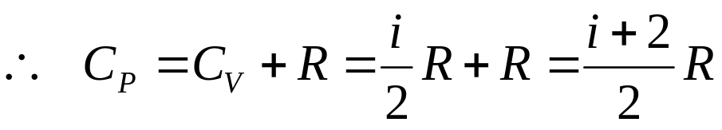
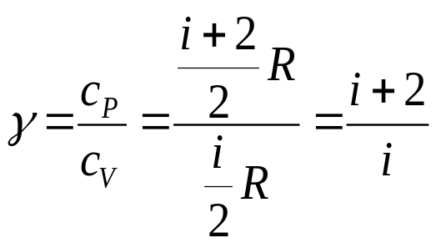
P
2. 等压过程
特点：P＝常数 dP=0
1
2
过程方程：
=恒量
P-V图
V
Q,ΔE, A计算
o
V₁
V₂
对任何过程：
热容比:

Slide 9
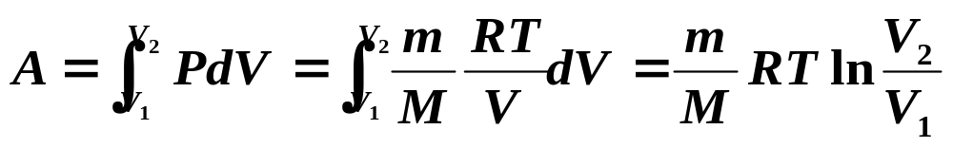
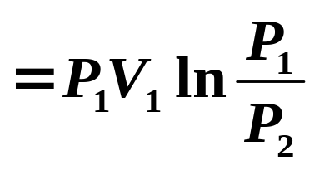
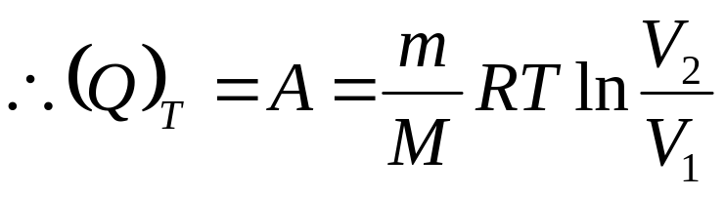
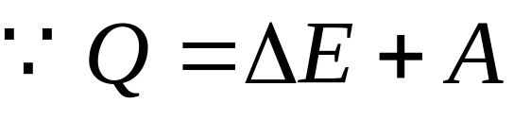
3. 等温过程
P
P₁
P
P₂
１
特点：T＝常数 dT=0 dE=0
过程方程：PV=恒量
T
P-V图
２
Q,ΔE,A计算
V
0 V₁ dV V₂
ΔE=0

Slide 10
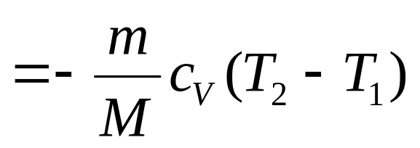
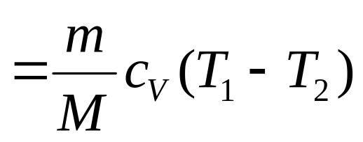
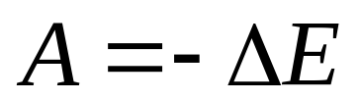
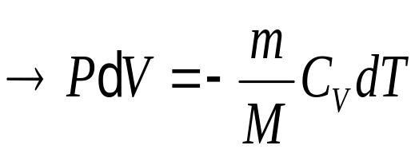

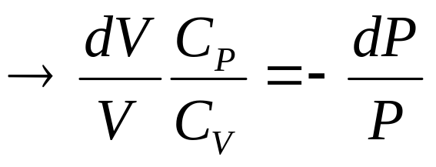
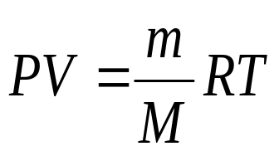
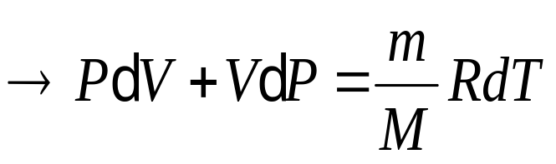
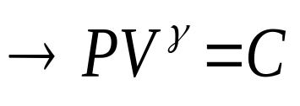
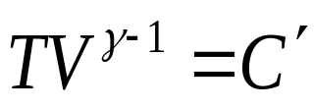
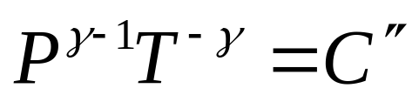
4. 绝热过程
绝热
P
特征：
dQ = 0
.
I
.
I
I
V
o
绝热过程方程 ?
---绝热过程方程

Slide 11
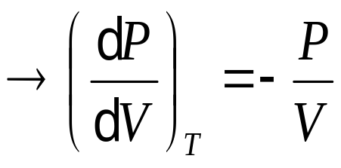

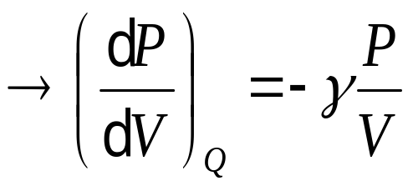
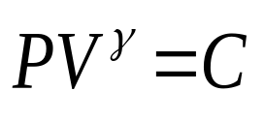
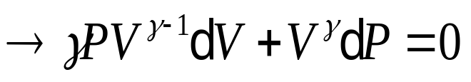
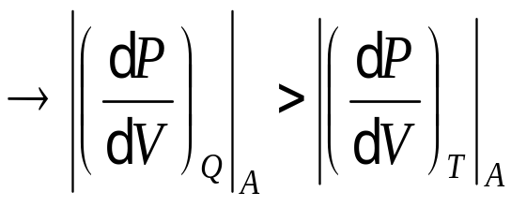
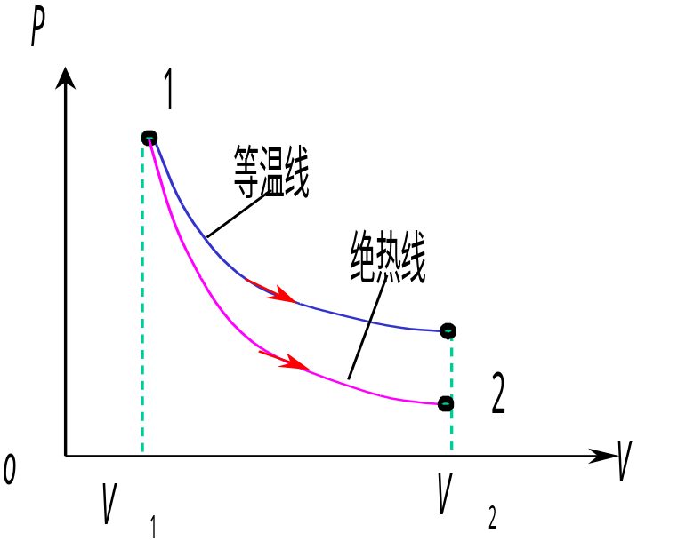
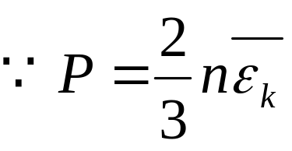
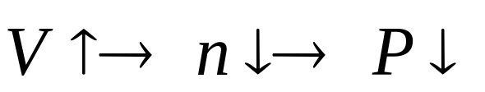


绝热线与等温线比较
等温过程:
PV=C
绝热过程:
A
在A点绝热线斜率的绝对值大于等温线斜率的绝对值
膨胀相同的体积绝热比等温压强下降得快
等
温
绝
热

Slide 12





例: 已知理想气体经历图中abcd过程T_{d}=T_{a}, a→b 绝热，b→c 等 容，c→d等压 P₁, V₁ , P₂, V₂ , 为已知。求：
P
（1）P_{b}和V_{d}
（2）abcd过程中系统的ΔE
（3）abcd过程中系统吸收的热量
P₁
a
解: (1)
c
d
P_{２}
b
0 V₁ V₂ V
(2)
∴ abcd过程中系统ΔE＝0

Slide 13
（3）∵过程ΔE＝0
P259: (7-22)
P
P₁
a
c
d
P_{２}
b
0 V₁ V₂ V

Slide 14










例: 汽缸内有单原子理想气体，若绝热压缩使其容积减半，问气体分子的平均速率变为原来速率的几倍？若为双原子理想气体,
又为几倍。
解：
由绝热方程：
单原子气体
双原子气体

Slide 15










讨论:理想气体放在绝热容器中的左半部(P₀，T₀)另一半真空,
问：撤去挡板后达平衡时，气体的压强
判断:
真空
P₀V₀ T₀
V₀
气体向真空自由膨胀为扩散过程, 是非静态,不能用过程方程
但第一定律和状态方程总适用
绝热:
向真空扩散:

Slide 16















讨论：直线过程
P
P₁
---梯形面积
P₂
V
V₁
V₂
由 定
5. 如何判别吸热和放热
依据：
由 定
理想气体的典型过程：
等压膨胀
0
+
+
+
+
+吸
等温膨胀
-
0
+
0
+
+吸
绝热膨胀
-
-
+
-
+
0
等体升压
+
+
0
+
0
+吸

Slide 17


















初、末态在绝热线上的过程
P
绝热
吸热
V
放热
吸热
放热

Slide 18









记住一些基本的公式：
— 迈耶公式

Slide 19









各过程中ΔE, A, Q的计算
ΔE A Q
等容
0
等温
0
等压
0
绝热

Slide 20















7.4 循环过程 卡诺循环
1.循环过程:
系统经历一个热力学过程后 又回到初态
2.能量特点
顺时针
正循环
逆时针
逆循环

Slide 21












3. 热机循环
目的：吸热对外作功
1) PV 图
4.制冷循环
目的：通过外界作功 从低温
热源吸热
正
逆
1) PV 图
2)热流图
高温热源
高温
2)热流图
低温热源
低温
3)指标-效率
3)制冷系数

Slide 22


说明：
在热机、制冷机部分: 由于实际中的需要或说是习惯 无论是吸热还是放热一律取正值
则热机效率和制冷系数写成：

Slide 23






讨论:
正循环还是逆循环?
逆循环

Slide 24













例：有n mo1的单原子气体，作如图所示的循环过程（ac为等温过程）。
P₁,V₁，V₂为已知。
求：（1）各过程中的热量、内能改变以及所作的功；
（2）循环的效率。
P
a
b
解：
a→b 等压过程
P
1
c
P
2
o
V
V
V
1
2
吸热
b→c 等容过程
放热

Slide 25









c→a 等温过程
P
a
b
P
1
放热
c
P
2
o
V
V
V
1
2

Slide 26


















5. 卡诺循环
理想的效率最高的循环
只与两个恒温热源交换能量的无摩擦的准静态循环
1)卡诺热机
两个等温、两个绝热
恒温热源过程 吸热：
P
1
Q
1
放热
p
T
1
2
p
4
热流图
p
3
T
Q
2
2
绝热过程方程
O
V
V
V
V
3
V
1
4
2
P-V 图
卡诺热机效率

Slide 27





讨论
卡诺热机效率
只与T₁和T₂有关、与物质种类、膨胀的体积无关
理论指导作用
提高高温热源的温度现实些
现代热电厂：
理论上：η_{c} ：65%，
原因：
非卡诺，非准静态，有摩擦
实际：η <40% ，
低温热源温度T₂ ≠ 0 说明热机效率
且只能
进一步说明
热机循环不向低温热源放热是不可能的
热机循环至少需要两个热源

Slide 28



疑问：由热一定律 循环过程中 如果
相当于把吸收的热量全作功
从能量转换看 不违反热一律
但为什么实际做不到？
说明: 必然还有一个独立于热一律的定律存在
2）卡诺制冷机
卡诺热机的逆循环
卡诺制冷机的制冷系数
一直敞开冰箱门能制冷整个房间吗？
夏天：以室内为低温热源，向室外放热
空调
冬天：以室外为低温热源，向室内放热

Slide 29









例：已知: 图中的卡诺循环, T₁=3T₀, T₂=T₀, c d过程下的面积为 A₁
求: 循环的净功
c d 等温放热过程
V
O

Slide 30













例:某理想气体准静态卡诺循环，当高温热源温度T₁=400k,低温热源温度T₂=300k时,对外作功A=8000J,今维持低温热源温度不变,提高高温热源温度,使其对外作功增至A’=10000J, 若两次卡诺循环都工作在相同的两绝热线间,试求:
(1) 第二次循环效率 =？
(2)第二次循环中高温热源温度T₁’=？

